Slide 1
AI활용프로그래밍
Week 1. 프로그래밍과 AI 시작하기
컴퓨터에게 일 시키는 법 · With AI는 '고치는 용도'로

Slide 2
AI활용프로그래밍
Week 1
학습 목표
프로그래밍이 무엇인지 내 말로 설명할 수 있다.
화면에 글자와 계산 결과를 낼 수 있다.
오류를 세 가지로 구분할 수 있다.
AI에게 오류를 물어보는 법을 안다.
2026-1학기 · 컴퓨터학부
2/27

Slide 3
AI활용프로그래밍
Week 1
오늘의 구성
1) 수업 안내 — 자료 있는 곳, 출석 기준
2) 프로그래밍이 무엇인가
3) 오류 세 가지와 대처 순서
4) With AI — 틀린 코드 고치기 실습 3개
5) 미니 퀴즈 & 과제 안내
2026-1학기 · 컴퓨터학부
3/27

Slide 4
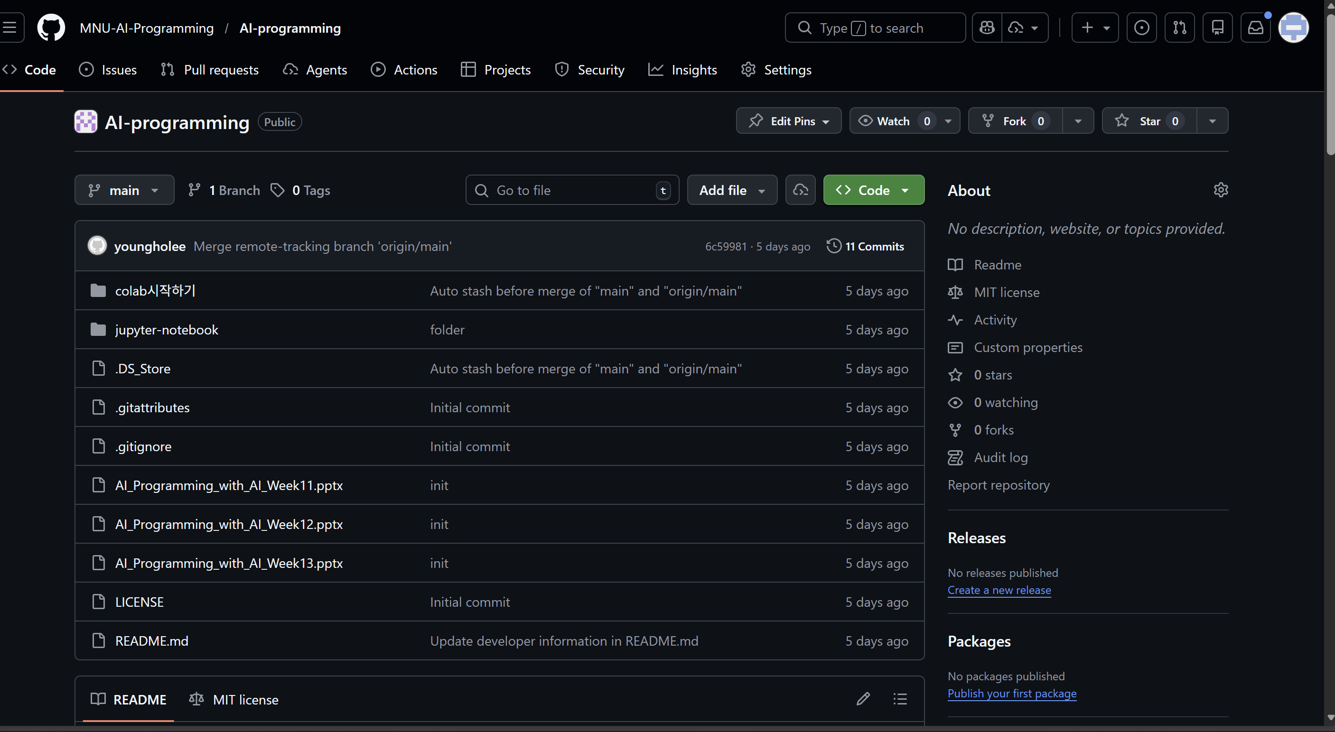
AI활용프로그래밍
Week 1
수업 자료가 있는 곳
github.com/MNU-AI-Programming/AI-programming — 강의자료와 실습 노트북이 모두 여기 있습니다.
2026-1학기 · 컴퓨터학부
4/27

Slide 5
AI활용프로그래밍
Week 1
오늘 실습은 코랩에서 합니다
설치할 것이 없습니다. 링크만 열면 됩니다.
1) 저장소의 노트북 링크를 누릅니다.
2) 구글 계정으로 로그인합니다.
3) 코드 칸을 누르고 Shift + Enter.
📖 용어 노트
코랩(Google Colab) — 웹 브라우저에서 바로 파이썬을 실행하는 구글 서비스. 사용법은 다음 주에 배웁니다.
2026-1학기 · 컴퓨터학부
5/27

Slide 6
AI활용프로그래밍
Week 1
수업 운영 안내
교양필수 2학점 · 실습 2시간입니다.
성적은 강의계획서 기준을 따릅니다.
출석이 수업 시간의 3/4 미만이면 F입니다.
빠질 사정이 있으면 결강사유서를 담당 교수님께 냅니다.
2026-1학기 · 컴퓨터학부
6/27

Slide 7
AI활용프로그래밍
Week 1
프로그래밍이 무엇인가요?
컴퓨터에게 할 일을 순서대로 적어 주는 것입니다.
요리법을 적어 주는 것과 비슷합니다.
적어 준 순서대로, 적어 준 만큼만 합니다.
그래서 한 글자만 틀려도 멈춥니다.
2026-1학기 · 컴퓨터학부
7/27

Slide 8
AI활용프로그래밍
Week 1
화면에 글자 내보내기
print("안녕하세요")
핵심 포인트
print는 '화면에 보여 줘'라는 명령입니다.
보여 줄 글자는 따옴표로 감쌉니다.
괄호와 따옴표는 반드시 짝을 맞춥니다.
실행 결과
안녕하세요
2026-1학기 · 컴퓨터학부
8/27

Slide 9
AI활용프로그래밍
Week 1
컴퓨터는 시킨 대로만 합니다
쓰는 방법이 틀리면 아예 실행되지 않습니다.
쓰는 방법이 맞아도 뜻이 틀릴 수 있습니다.
앞의 것이 문법, 뒤의 것이 의미입니다.
둘 다 결국 사람이 확인해야 합니다.
📖 용어 노트
문법(syntax) — 코드를 쓰는 방법에 관한 약속. 맞춤법과 같습니다.
의미(semantics) — 그 코드가 실제로 하는 일. 문장의 뜻과 같습니다.
2026-1학기 · 컴퓨터학부
9/27

Slide 10
AI활용프로그래밍
Week 1
계산도 시킬 수 있어요
print(3 + 4 * 2)
핵심 포인트
숫자에는 따옴표를 쓰지 않습니다.
곱셈을 덧셈보다 먼저 합니다.
순서를 바꾸려면 괄호를 씁니다.
실행 결과
11
2026-1학기 · 컴퓨터학부
10/27

Slide 11
AI활용프로그래밍
Week 1
프로그램이 만들어지는 순서
1) 하고 싶은 일을 정합니다.
2) 그 일을 잘게 순서로 나눕니다.
3) 순서를 파이썬 문장으로 옮깁니다.
4) 실행해서 결과를 봅니다.
5) 틀렸으면 고쳐서 다시 실행합니다.
2026-1학기 · 컴퓨터학부
11/27

Slide 12
AI활용프로그래밍
Week 1
파이썬은 한 줄씩 바로 실행합니다
적자마자 바로 돌려 볼 수 있습니다.
틀린 곳은 그 줄에 갔을 때 알려 줍니다.
그래서 조금씩 쓰고 자주 실행하는 게 좋습니다.
우리 수업은 이 방식으로 진행합니다.
📖 용어 노트
인터프리터(interpreter) — 코드를 한 줄씩 읽어 바로 실행해 주는 프로그램. 파이썬이 이 방식입니다.
2026-1학기 · 컴퓨터학부
12/27

Slide 13
AI활용프로그래밍
Week 1
오류는 세 가지가 있습니다
1) 문법 오류 — 실행조차 안 됩니다.
2) 실행 중 오류 — 가다가 멈춥니다.
3) 논리 오류 — 끝까지 도는데 답이 틀립니다.
셋 중 무엇인지 아는 것이 첫걸음입니다.
2026-1학기 · 컴퓨터학부
13/27

Slide 14
AI활용프로그래밍
Week 1
1) 문법 오류 — 실행조차 안 됨
print("안녕하세요
핵심 포인트
따옴표를 닫지 않았습니다.
실행이 아예 시작되지 않습니다.
빨간 글씨의 마지막 줄을 먼저 읽습니다.
실행 결과
SyntaxError: unterminated string literal (detected at line 1)
2026-1학기 · 컴퓨터학부
14/27

Slide 15
AI활용프로그래밍
Week 1
2) 실행 중 오류 — 가다가 멈춤
print(10 / 0)
핵심 포인트
문법은 맞아서 실행이 시작은 됩니다.
0으로 나누는 순간 거기서 멈춥니다.
무엇을 하다 멈췄는지 이름에 나옵니다.
실행 결과
ZeroDivisionError: division by zero
2026-1학기 · 컴퓨터학부
15/27

Slide 16
AI활용프로그래밍
Week 1
3) 논리 오류 — 답만 틀림
print(80 + 90 / 2)
핵심 포인트
오류 메시지가 없어서 가장 위험합니다.
80과 90의 평균은 85.0이어야 합니다.
괄호를 빠뜨려 90만 2로 나눴습니다.
실행 결과
125.0
2026-1학기 · 컴퓨터학부
16/27

Slide 17
AI활용프로그래밍
Week 1
오류가 났을 때 하는 일
1) 그대로 한 번 더 실행해 봅니다.
2) 빨간 글씨의 마지막 줄을 읽습니다.
3) 한 번에 한 곳만 고치고 다시 실행합니다.
여러 곳을 한꺼번에 고치면 원인을 놓칩니다.
📖 용어 노트
디버깅(debugging) — 잘못된 곳을 찾아 고치는 일. 오류를 없애 가는 과정입니다.
2026-1학기 · 컴퓨터학부
17/27

Slide 18
AI활용프로그래밍
Week 1
With AI: 오늘은 '고치는 용도'로만
이번 학기 전반부(1~7주) 규칙입니다.
코드를 통째로 받아 붙이지 않습니다.
내가 쓴 코드의 틀린 곳만 물어봅니다.
직접 써 봐야 문법이 손에 붙습니다.
9주부터는 더 넓게 쓰게 됩니다.
2026-1학기 · 컴퓨터학부
18/27

Slide 19
AI활용프로그래밍
Week 1
AI가 잘하는 것 / 조심할 것
잘함 — 오류 메시지를 쉬운 말로 풀어 줍니다.
잘함 — 어디를 고쳐야 하는지 짚어 줍니다.
조심 — 틀린 말도 자신 있게 합니다.
조심 — 받은 답은 반드시 실행해 봅니다.
📖 용어 노트
프롬프트(prompt) — AI에게 주는 질문이나 지시. 자세할수록 답이 좋아집니다.
환각(hallucination) — AI가 사실이 아닌 내용을 사실처럼 말하는 것.
2026-1학기 · 컴퓨터학부
19/27

Slide 20
AI활용프로그래밍
Week 1
프롬프트 템플릿 (오류 수정)
나는 파이썬을 처음 배웁니다.
아래 코드에서 오류가 났습니다.
[내 코드]
print("안녕하세요
[오류 메시지]
SyntaxError: unterminated
string literal
1) 왜 났는지 두 줄로 설명
2) 고칠 곳만 표시
3) 전체 코드는 주지 마세요
핵심 포인트
내 코드와 오류 메시지를 함께 붙입니다.
'전체 코드는 주지 마세요'가 핵심입니다.
답을 받으면 내가 직접 고쳐 실행합니다.
2026-1학기 · 컴퓨터학부
20/27

Slide 21
AI활용프로그래밍
Week 1
실습 1. 괄호를 안 닫은 코드
해야 할 것
실행 코드
아래 코드를 그대로 실행해 봅니다.
빨간 글씨의 마지막 줄을 읽습니다.
무엇이 빠졌는지 눈으로 찾습니다.
고친 뒤 다시 실행합니다.
print("반갑습니다"
✓ 체크
실행하면 반갑습니다 가 나옵니다.
2026-1학기 · 컴퓨터학부
21/27

Slide 22
AI활용프로그래밍
Week 1
실습 2. 0으로 나눈 코드
해야 할 것
실행 코드
코드를 실행해 오류 이름을 확인합니다.
무엇을 0으로 나눴는지 찾습니다.
5 - 5 를 다른 수로 바꿔 봅니다.
고친 뒤 다시 실행합니다.
print(100 / (5 - 5))
✓ 체크
오류 없이 숫자 하나가 나옵니다.
2026-1학기 · 컴퓨터학부
22/27

Slide 23
AI활용프로그래밍
Week 1
실습 3. 답이 틀린 코드
해야 할 것
실행 코드
세 점수의 평균을 내려는 코드입니다.
실행하면 135.0 이 나옵니다.
왜 90.0 이 아닌지 생각해 봅니다.
고친 뒤 90.0 이 나오는지 봅니다.
print((80 + 90 + 100) / 2)
✓ 체크
실행하면 90.0 이 나옵니다.
2026-1학기 · 컴퓨터학부
23/27

Slide 24
AI활용프로그래밍
Week 1
AI 답변 확인하는 법
받은 코드를 직접 실행해 봤는가?
결과가 내가 기대한 것과 같은가?
고친 이유를 내 말로 말할 수 있는가?
개인정보를 붙여 넣지는 않았는가?
확인하지 않은 답은 참고 의견일 뿐입니다.
2026-1학기 · 컴퓨터학부
24/27

Slide 25
AI활용프로그래밍
Week 1
미니 퀴즈 (5문항)
1) 실행조차 안 되는 오류는? (문법 / 논리)
2) 답만 틀린 오류는? (실행 중 / 논리)
3) 오류가 나면 읽을 곳은? (첫 줄 / 마지막 줄)
4) 전반부의 AI 용도는? (코드 생성 / 오류 수정)
5) AI 답을 받으면? (그대로 제출 / 실행해 확인)
정답: 1-문법, 2-논리, 3-마지막 줄, 4-오류 수정, 5-실행해 확인
2026-1학기 · 컴퓨터학부
25/27

Slide 26
AI활용프로그래밍
Week 1
과제
필수 — 실습 1~3 중 하나를 골라 정리합니다.
내 코드와 오류 메시지를 함께 적습니다.
AI에게 준 프롬프트와 고친 이유를 적습니다.
제출은 코랩 공유 링크 또는 .ipynb 파일.
도전(선택) — 나머지 두 개도 해 봅니다.
2026-1학기 · 컴퓨터학부
26/27

Slide 27
AI활용프로그래밍
Week 1
오늘 정리 & 다음 주
프로그래밍은 순서대로 시키는 일입니다.
오류는 문법 · 실행 중 · 논리 셋으로 나뉩니다.
오류 메시지는 마지막 줄부터 읽습니다.
전반부의 AI는 고치는 용도로만 씁니다.
다음 주: 코랩 시작하기와 첫 프로그램.
2026-1학기 · 컴퓨터학부
27/27

